Slide 1
光子統計と赤外線強度干渉計
松尾 宏
国立天文台・先端技術センター

Slide 2
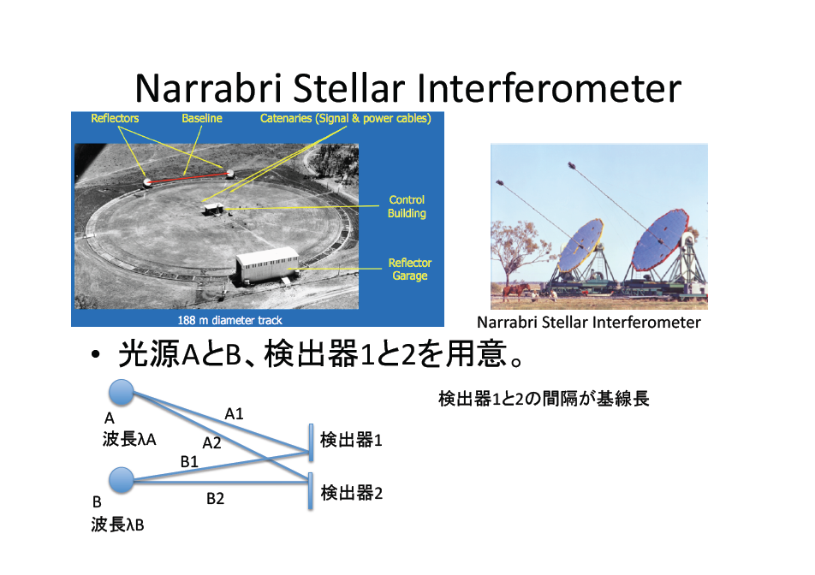
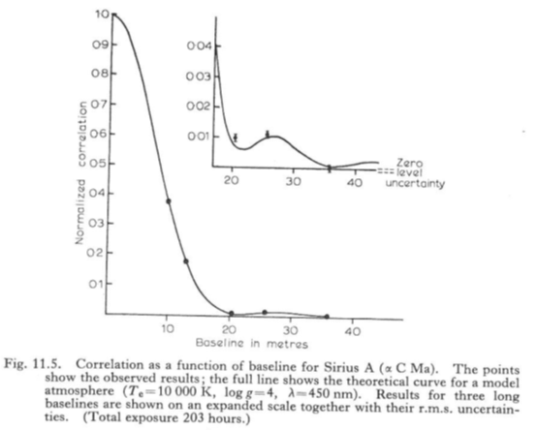
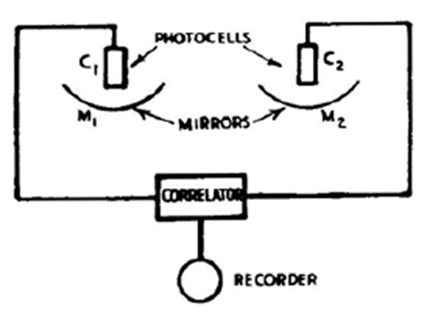
Narrabri Stellar Intensity Interferometer
Hanbury-Brown et al. (1974)

Slide 3
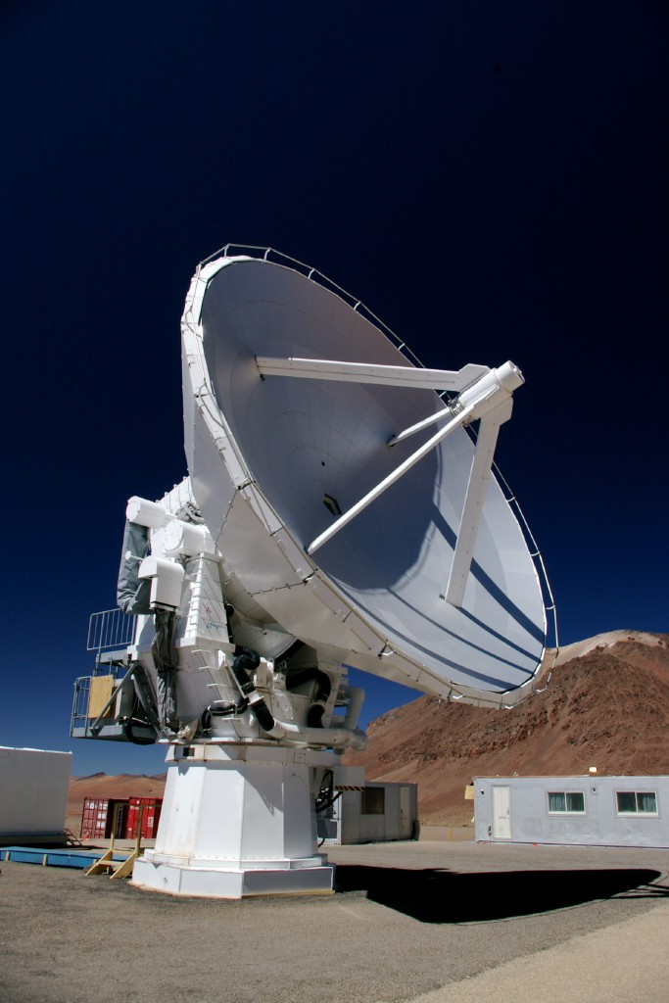
Application of VLBI technology
Recorder
B > 1GHz
Recorder
B > 1GHz
Calculate correlation and delay

Slide 4
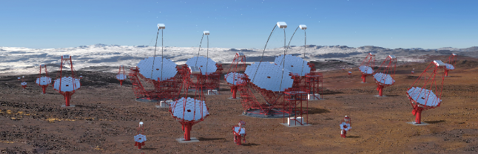
CTA as Intensity Interferometer
Phase recovery
  Cauchy-Riemann equation (amplitude and phase relation)
Angular resolution
  30 μas
Cherenkov Telescope Array
Dravins, SPIE 99070M (2016)

Slide 5
強度干渉計の特徴
位相の揺らぎに強い
  大気揺らぎの影響を受けにくい。
直接検出器が使える
  受信機量子雑音（T > hν/k）の制限がない。
感度が悪い？
  赤外線では強度相関が強い。
画像合成ができない
  光子バンチから遅延時間が得られる。

Slide 6
熱放射の揺らぎ
(個/Hz)
References
A. Einstein (1909)
J. Mather (1984)
J. Zmuidzinas (2003)

Slide 7
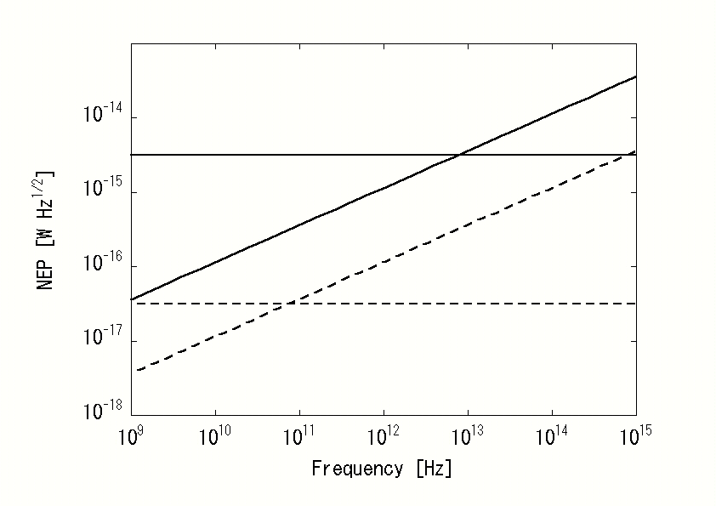
テラヘルツ波の粒子性、波動性
10 cm
1 mm
10 μm
kT 1 nW
250 K
hν 1 nW
hν 10 pW
2.5 K
kT 10 pW
B = 100 GHz
Matsuo （2009） シリーズ現代の天文学 16巻 「電波天文学」 5.5章

Slide 8
強度干渉計から
光子計数型干渉計へ
テラヘルツ光子レートの見積もり
  100 M photons/sec
    1 Jy source, ν=1 THz, B=100 GHz with 10 m telescope
遅延時間測定精度
  10⁻¹³ sec for 100 sec integration
高速動作の光子計数型検出器
  時間分解能 1 nsec で 1 THz 光子1個は、
  NEP = 2 x 10⁻¹⁷ W/Hz^{0.5}
THz Photons are bunched !

Slide 9
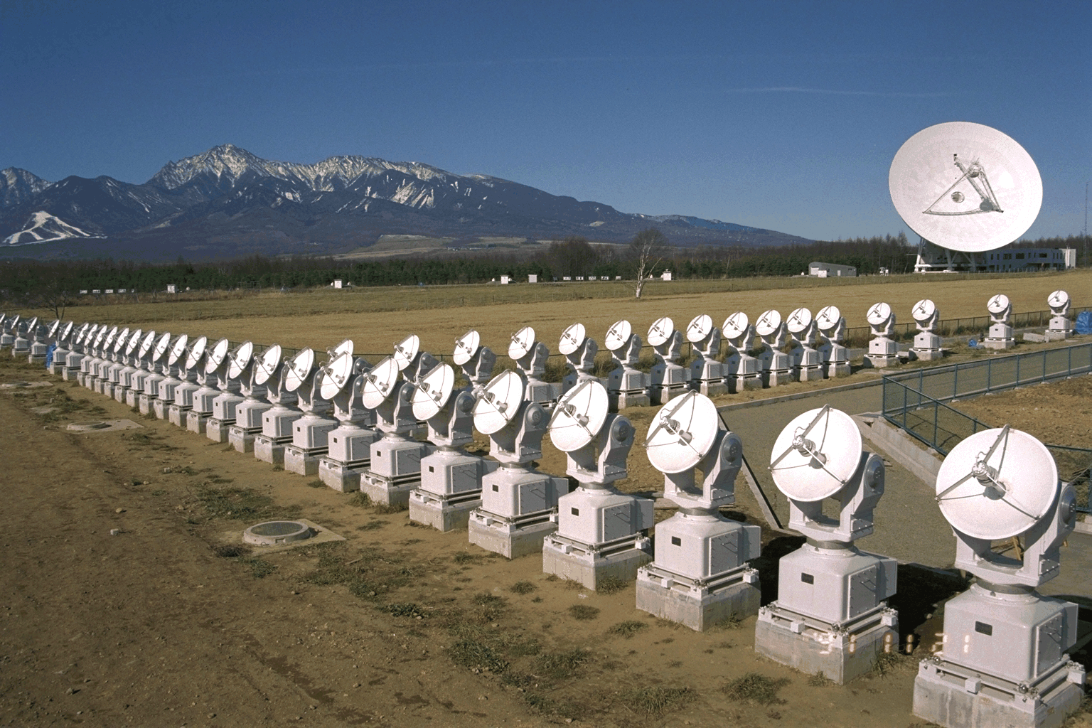
Nobeyama Radioheliograph (NoRH)
Interferometer exclusively observing the Sun
84 antennas of 80 cm diameter
17 GHz R+L / 34 GHz
Fundamental Spacing 1.528 m
NRO 45 m
Date: April 14, 2014
Utilized:
17 GHz (17 mTHz) R+L
Central 16 elements aligned East-West

Slide 10
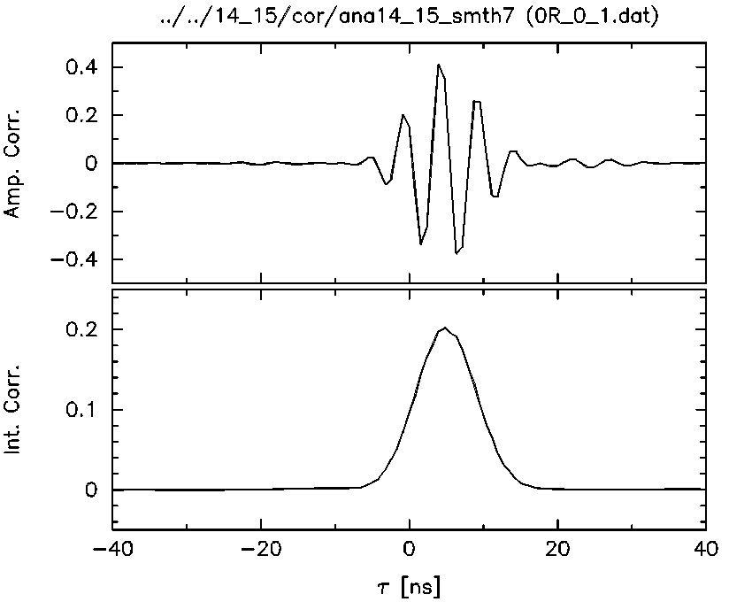
Nobeyema Radioheliograph at 17 GHz
Amplitude
Correlation
Intensity
Correlation
delay
Correlation amplitude
Ezawa, Matsuo et al. (2015)

Slide 11
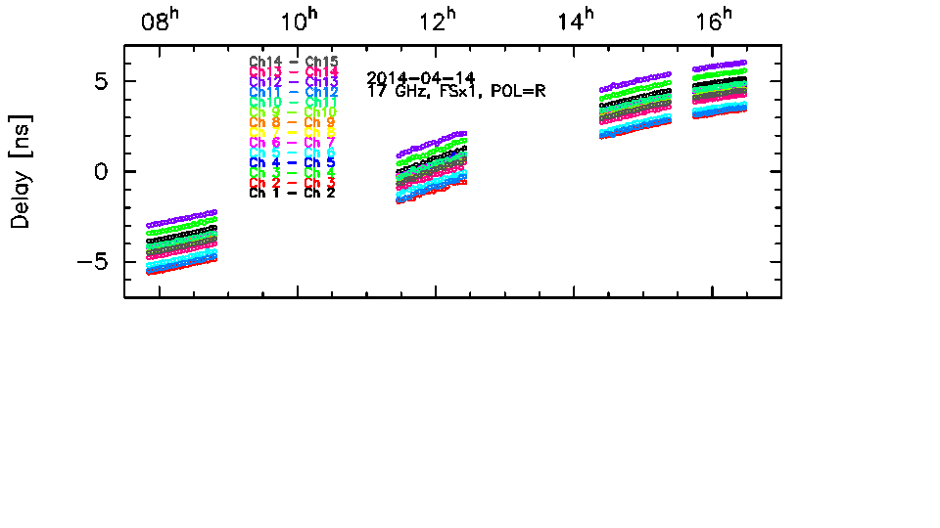
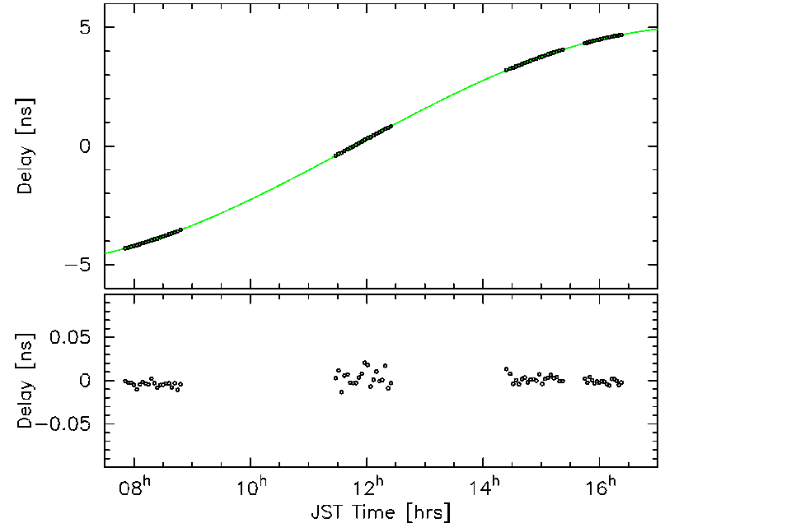
Delay vs Time
Derive the delay for each
Neighboring antenna pairs
Transmission delay
varies for each antenna
Correct for transmission delay and average over antennas
Delay cased by
Earth rotation
Data fits to the delay calculated from Earth rotation
Delay time accuracy
σ < 5-10 ps

Slide 12
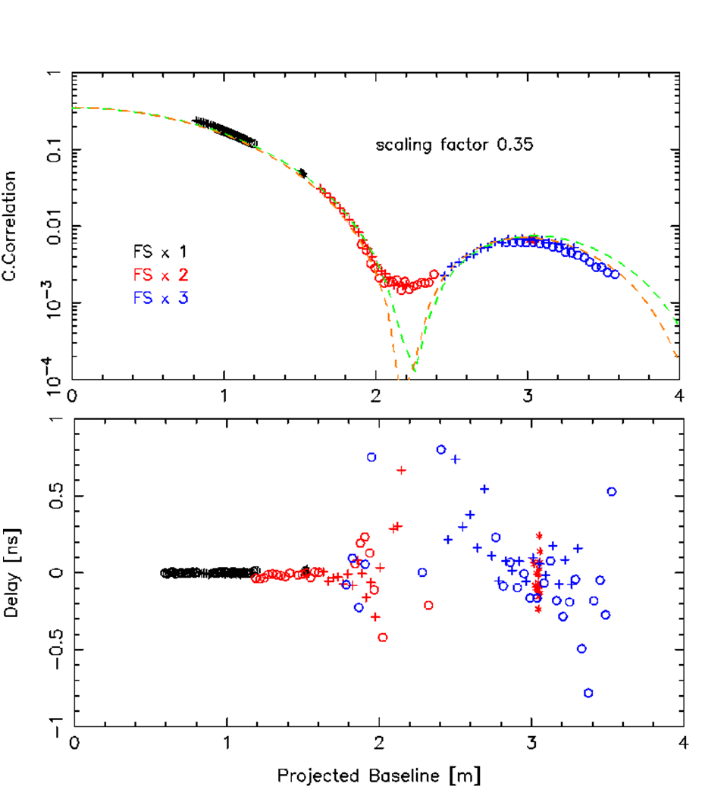
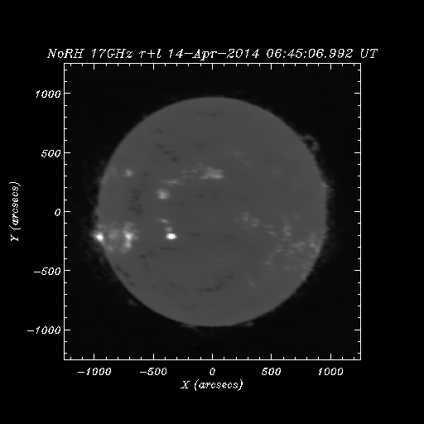
Complex Visibility for
Aperture Synthesis Imaging
Real Part
  Sqrt of Intensity Correlation
Imaginary Part
  Δφ = 2 π ν Δt

Slide 13
遅延時間の測定精度

Slide 14
Betelgeuse
Photospheric radius
  22.5 mas
Temperature
  3600 K
Flux Density
  3 Jy at 1 THz
  T_{A} = 0.13 K (10 m dish)
  ΔT = 400 K / (8 GHz)^{0.5}
  Δt = 4 psec / (t_{int})^{0.5} = 0.2 psec (t_{int} =10min)
VLA 7 mm
Lim et al. Nature (1998)

Slide 15
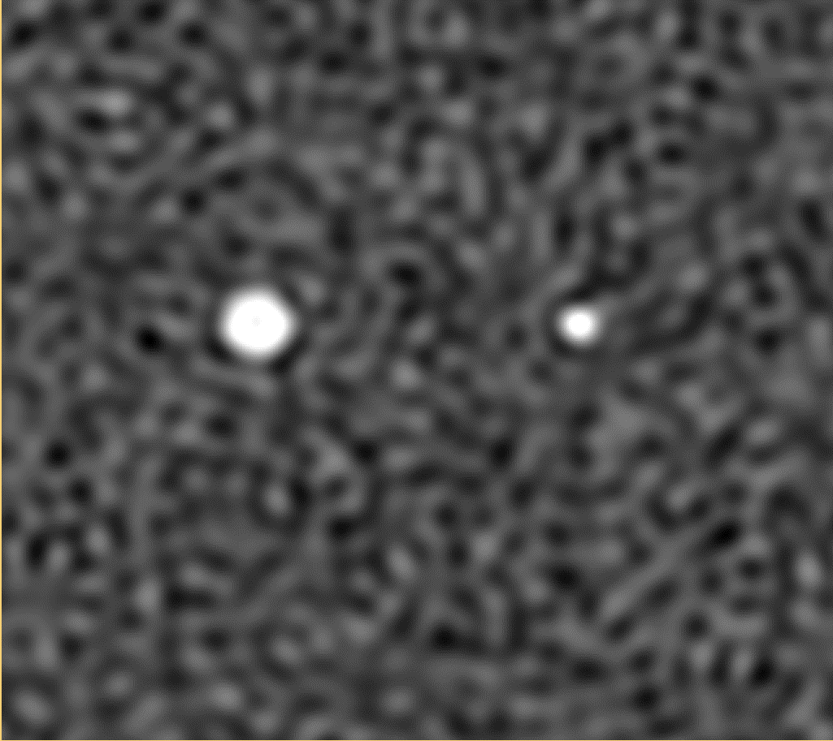
波長300μm 1 THz でのシミュレーション
Amplitude
Δν = 10 GHz, t=60 sec
Phase error 50 μm
Intensity
Δν = 100 GHz, t=600 sec
Phase error 50 μm
Amplitude
Δν = 10 GHz, t=60 sec
Phase error 100 μm
Intensity
Δν = 100 GHz, t=600 sec
Phase error 100 μm

Slide 16
シミュレーションからわかること
強度相関による遅延時間決定には長時間の積分が必要
強度干渉計は光度の高いコンパクトな天体の観測に適している
大気の位相揺らぎによる影響を受けにくい
宇宙空間からの超高感度・高解像度観測が期待される

Slide 17
ヘテロダイン干渉計と直接干渉計
感度の向上（3THz vs. 100GHz）
  T_{sys} = NEP / (2k B^{0.5}) = 10 mK
  量子雑音 vs. 背景放射雑音 4-5桁
  帯域幅 Sqrt(1 THz / 1 GHz) = 1.5桁
基線長
  光学的な干渉では基線が制限される
  強度干渉計では光子信号をレコーダに記録

Slide 18
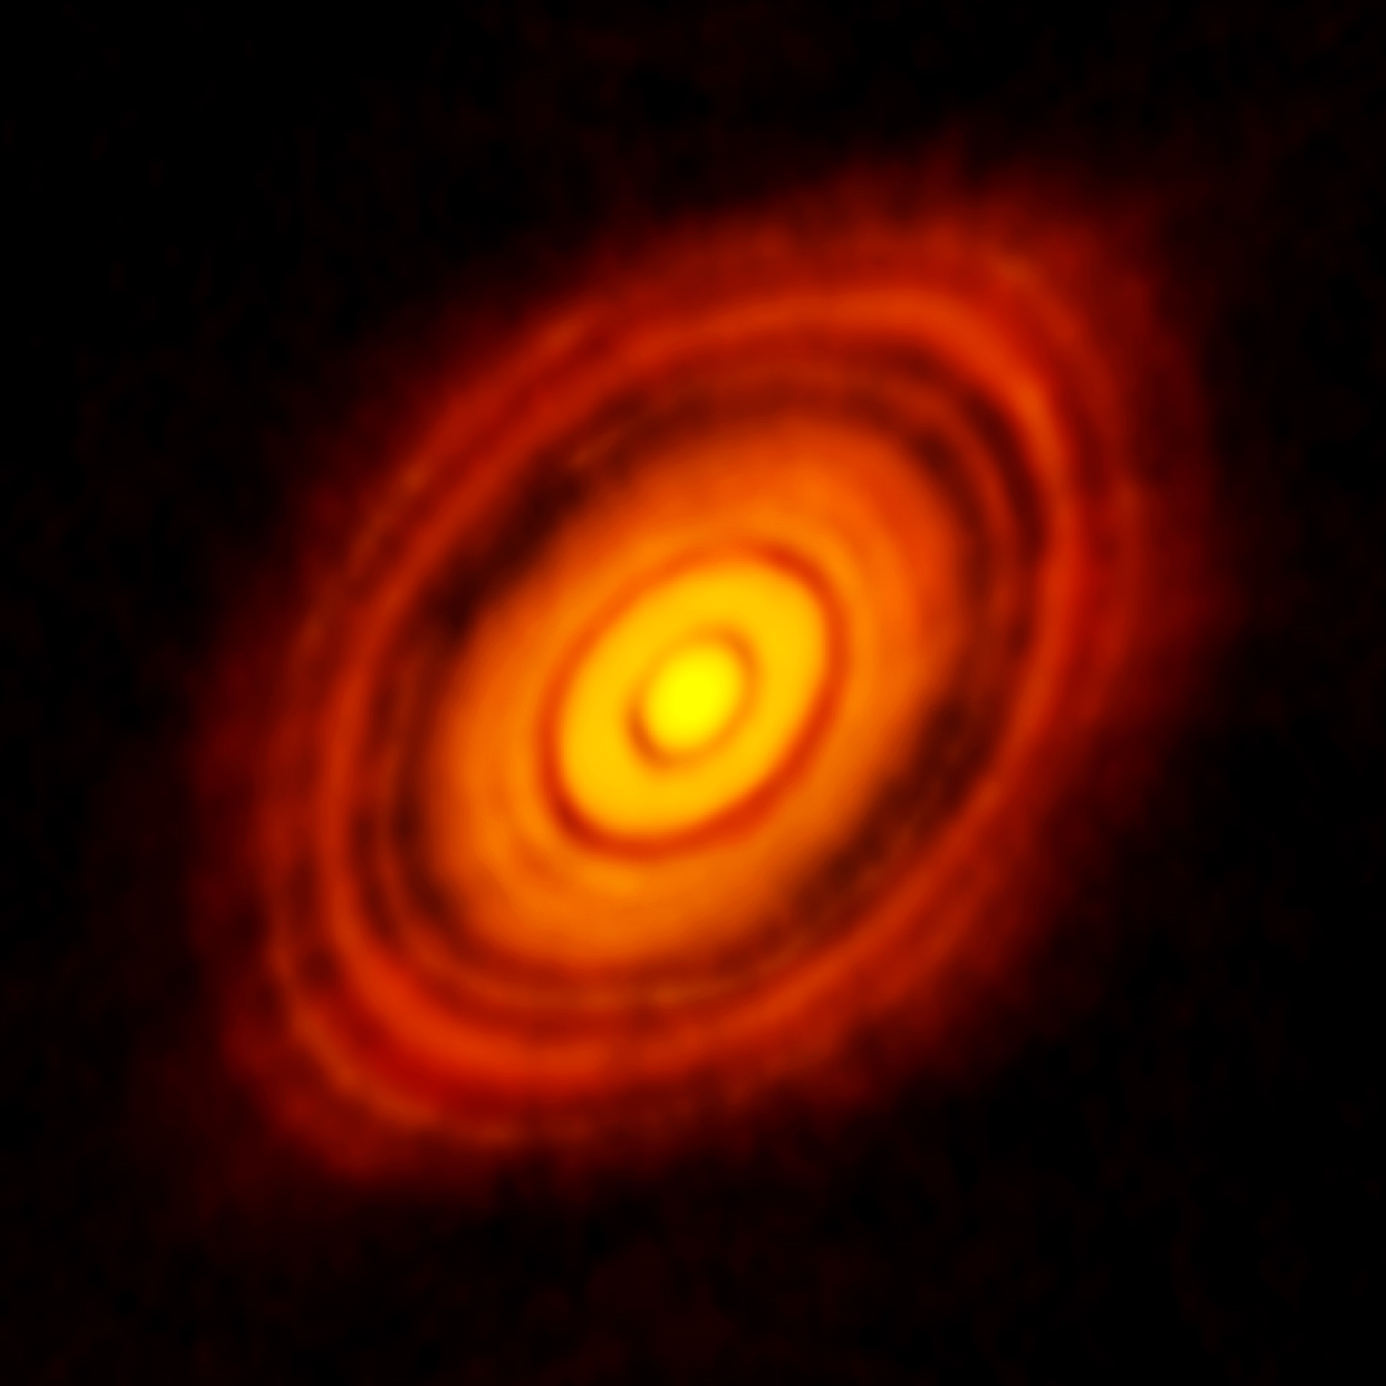
HL Tauri
ALMA (ESO/NAOJ/NRAO)

Slide 19
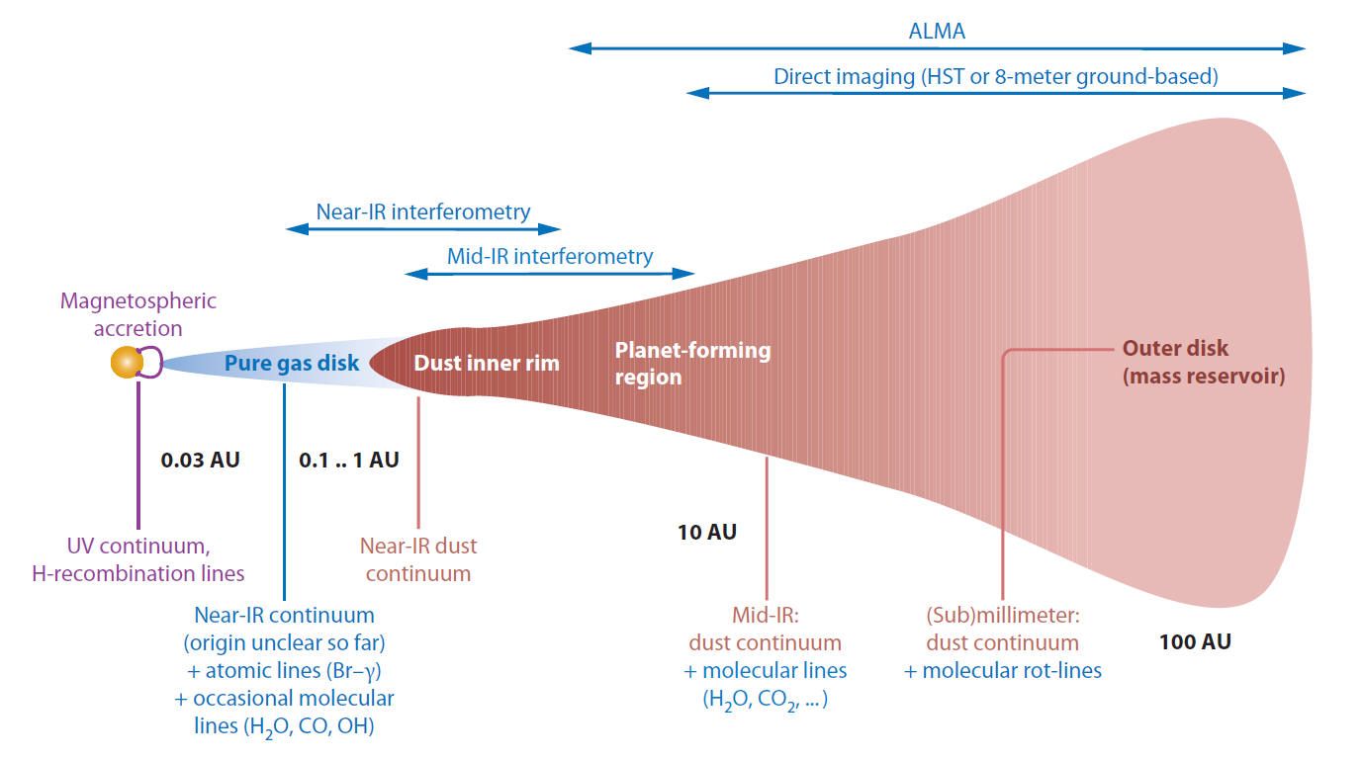
Structure of a protoplanetary disk
Dullemond and Monnier (2010)
Scales are for Taurus and Auriga region

Slide 20
Tao Intensity Interferometer

Slide 21
‘am’ calculation
[NII] 205um
[NII] 122um
[OI] 63um
[CII] 158um
[NIII] 57um
[OI] 145um
[OIII] 88um
[OIII] 52um

Slide 22
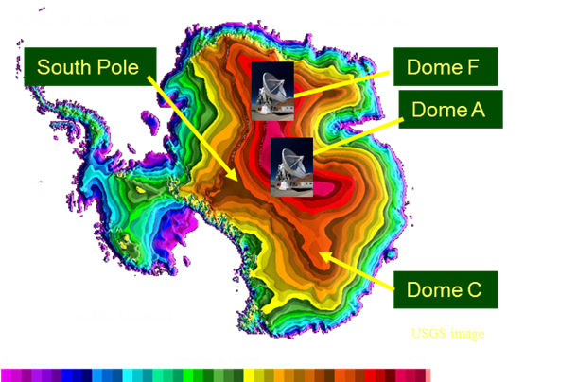
Terahertz and far-infrared windows opened at Dome A in Antarctica
0 THz 3 THz 6 THz 9 THz 12THz
Annual and winter (April-September) transmittance spectra measured at Dome A during 2010-11.
Zenith Transmittance
Shi et al.
Nature Astronomy (2017)
Zenith Transmittance
1 THz 2 THz 3 THz

Slide 23
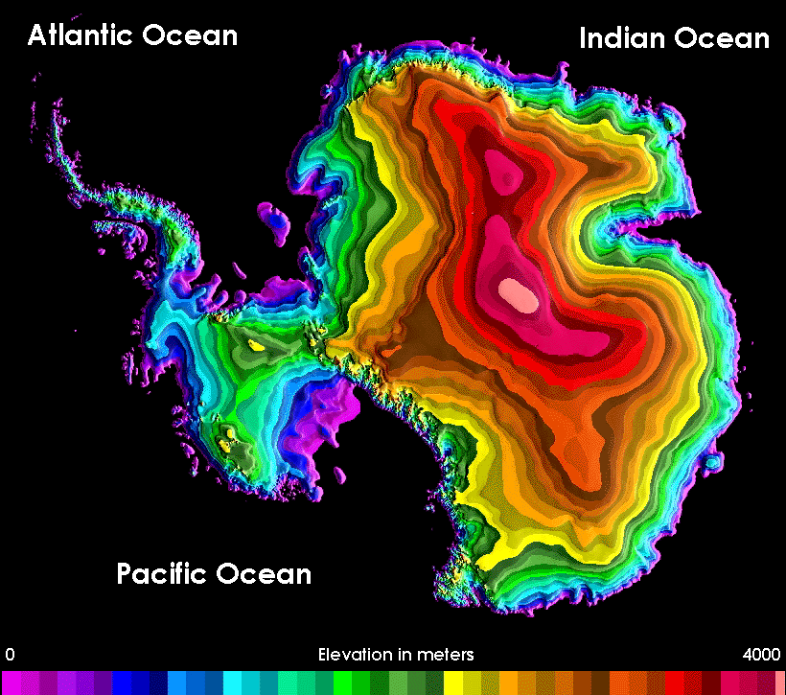
Interferometry from Antarctica
South Pole
Dome F
Dome A
Dome C
USGS image

Slide 24
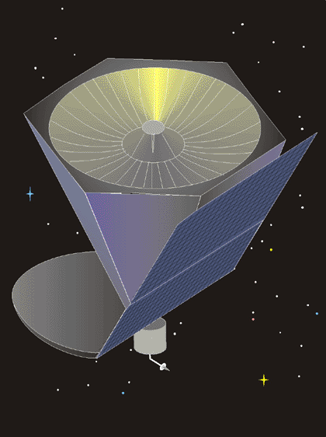
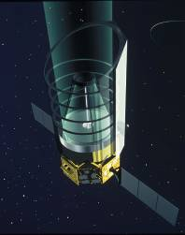
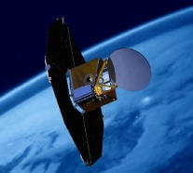
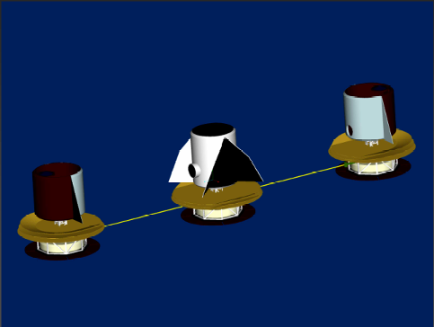
A Concept of
Space Terahertz Interferometer

